Slide 1

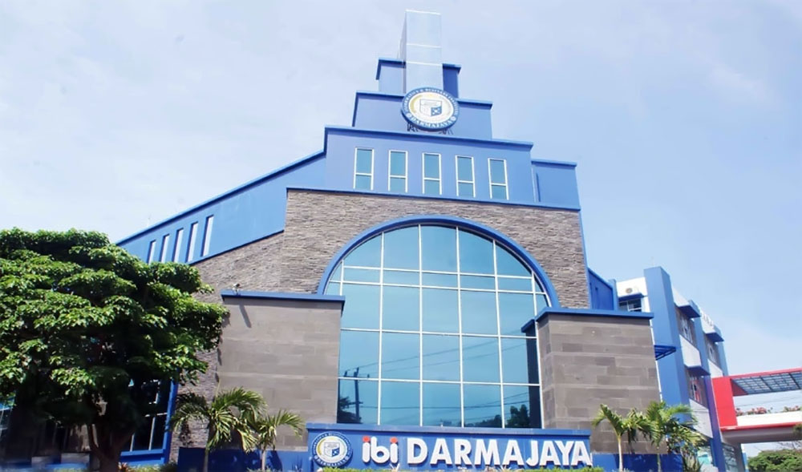
BAB XII
INTERAKSI SOSIAL
Lukman Hakim, S.P., M.M.

Slide 2

PENDAHULUAN
Interaksi sosial adalah salah satu konsep utama dalam ilmu sosial, yang menjadi dasar pembentukan kehidupan bermasyarakat.
Secara sederhana, interaksi sosial merupakan hubungan timbal balik antara individu dengan individu lain, individu dengan kelompok, atau kelompok dengan kelompok.

Slide 3

Lanjutan….
Interaksi sosial menjadi kebutuhan dasar dalam kehidupan manusia sebagai makhluk sosial.
Melalui interaksi sosial, manusia dapat saling memengaruhi, berbagi informasi, mengatasi konflik, hingga menciptakan harmoni dalam masyarakat.

Slide 4
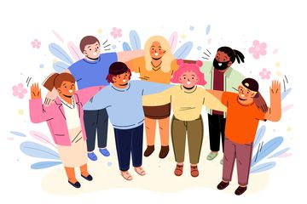
1. KONSEP DASAR INTERAKSI SOSIAL
Ciri-Ciri Interaksi Sosial:
Melibatkan lebih dari satu individu.
Terjadi dalam kerangka norma atau aturan tertentu.
Bersifat dinamis dan berkelanjutan.
Jenis-jenis interaksi sosial:
@ Interaksi Asosiatif: Mengarah pada kerjasama dan harmoni, seperti kolaborasi, asimilasi, dan akulturasi.
@ Interaksi Disosiatif: Mengarah pada konflik atau persaingan, seperti pertentangan dan kontravensi.
Syarat Interaksi Sosial:
Interaksi memerlukan kontak sosial (kontak fisik, simbolik, atau komunikasi) dan komunikasi (penyampaian pesan yang dapat dipahami oleh kedua belah pihak).

Slide 5

2. PENGARUH MASYARAKAT TERHADAP PERKEMBANGAN SOSIAL
Masyarakat memainkan peran besar dalam membentuk perkembangan sosial individu. Faktor-faktor yang memengaruhi termasuk:
Norma dan Nilai Sosial
Institusi Sosial
Tekanan Sosial
Lingkungan Sosial

Slide 6
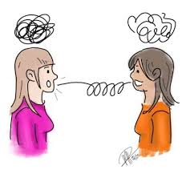
3. PRASANGKA SOSIAL
Penyebab Prasangka:
Kurangnya pendidikan atau pemahaman.
Generalisasi berlebihan terhadap kelompok tertentu.
Konflik kepentingan antar kelompok.
Dampak Prasangka:
Diskriminasi terhadap individu atau kelompok tertentu.
Terhambatnya proses integrasi sosial.

Slide 7

Lanjutan….
Cara mengatasi prasangka sosial:
Pendidikan inklusif.
Promosi dialog antar kelompok.
Penegakan hukum terhadap diskriminasi.

Slide 8

4. KONFLIK DAN INTEGRASI SOSIAL
Jenis Konflik:
1. Konflik antar individu.
2. Konflik antar kelompok.
3. Konflik struktural
(karena ketimpangan
sosial).
Konflik Sosial:
Konflik terjadi ketika ada perbedaan kepentingan, nilai, atau tujuan antara individu atau kelompok. Konflik sosial dapat bersifat destruktif tetapi juga dapat memunculkan perubahan positif jika dikelola dengan baik.

Slide 9
Penyebab Konflik:
Faktor Pendukung Integrasi:
Toleransi antar kelompok.
Kesadaran akan pentingnya persatuan.
Keadilan sosial dan ekonomi.
Strategi untuk mendorong integrasi sosial:
Penguatan dialog dan kerjasama lintas kelompok.
Penguatan dialog dan kerjasama lintas kelompok.
Penegakan hukum yang adil.
Pendidikan yang mempromosikan kesetaraan.
Penyebab Konflik:
Perbedaan budaya atau nilai.
Ketimpangan ekonomi atau politik.
Komunikasi yang buruk.
Integrasi Sosial:
Integrasi adalah proses menciptakan harmoni dalam masyarakat meskipun ada perbedaan.

Slide 10



